Slide 1

装饰者模式
lin.zhao
2012.12.13

Slide 2


我们先从星巴克咖啡的订单系统来引出装饰模式：
星巴克咖啡扩展速度很快，他们准备更新订单系统，以合乎他们的饮料供应要求。
它们原先的类设计是这样的：

Slide 3
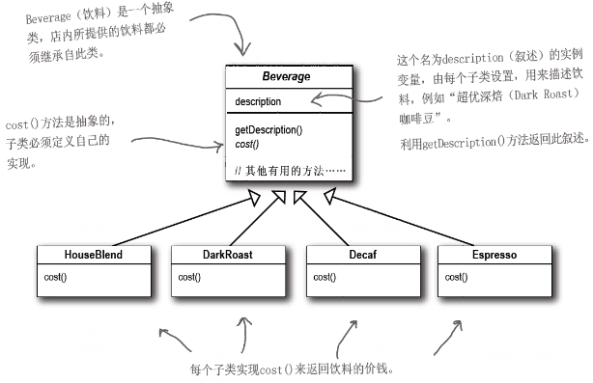

Slide 4
买咖啡时候可以加入各种调料，例如：奶、豆浆、糖、摩卡或者覆盖奶泡。
根据加入的调料的不同收费也是不同的，下面是两个尝试：

Slide 5
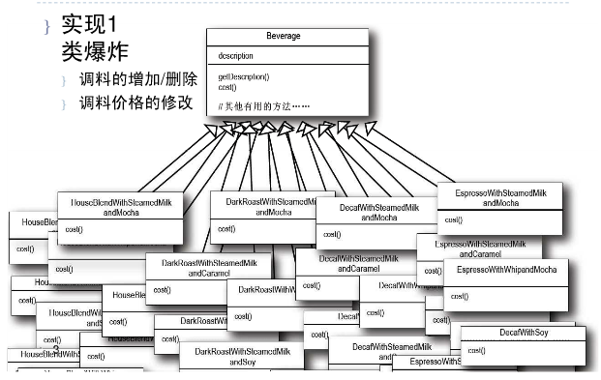

Slide 6
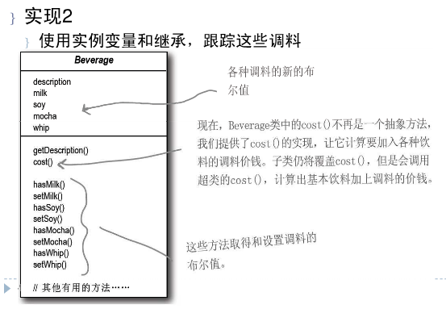

Slide 7
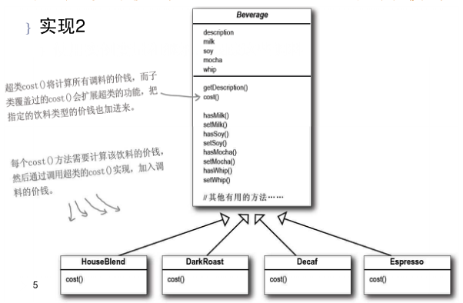

Slide 8
第一种方式：
设计了那么多的类，那么如果牛奶价钱上涨怎么办？新增一种调料怎么办？岂不是要设计更多的类。
第二种方式：
一旦出现了新的调料，我们就要加入新的方法，并改变超类中的cost()方法？
万一顾客想要双倍摩卡怎么办？
以后可能开发更多的饮料，对这些饮料而言，某些调味可能并不适合，但是在这个设计中，子类仍将继承那些不合适的方法，例如给茶加奶泡。
万一顾客想要双倍摩卡怎么办？

Slide 9
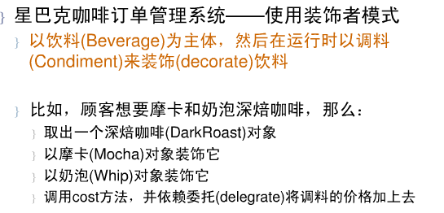

Slide 10
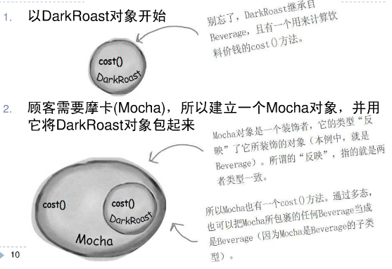
以装饰者模式构造饮料订单

Slide 11
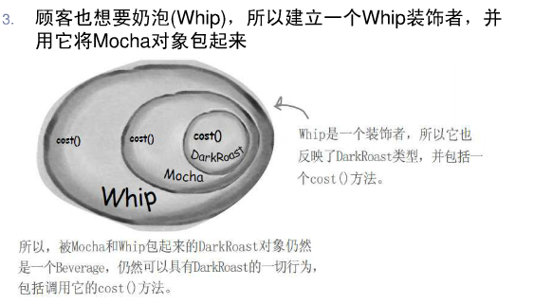

Slide 12
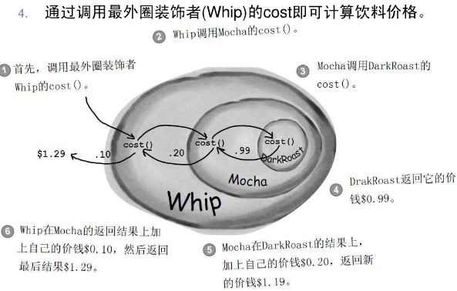

Slide 13
我们目前知道的是：
装饰者和被装饰者对象有相同的超类类型。
可以用一个或多个装饰者包装一个对象
装饰者可以在所委托被装饰者的行为之前或之后，加上自己的行为，以达到特定的目的。
对象可以在任何时候被装饰，所以可以在运行时动态地、不限量地用你喜欢的装饰者来装饰你的对象。

Slide 14
装饰者模式的说明：
装饰者模式动态地将责任附加到对象身上，若要扩展功能，装饰者提供了比继承更有弹性的替代方案。

Slide 15
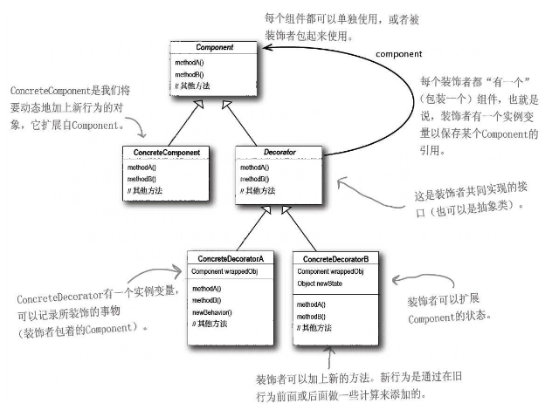

Slide 16
好了，让我们的星巴克饮料也能符合此框架
下面是我们的类图结构：

Slide 17
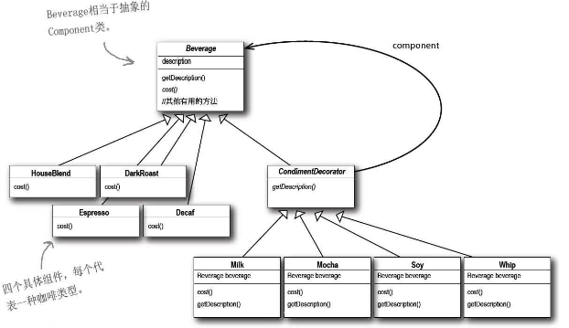

Slide 18
该是把设计变成真正的代码的时候了....

Slide 19
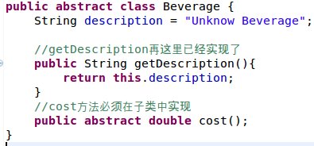
这是饮料类的抽象：

Slide 20

这是装饰类的抽象：

Slide 21
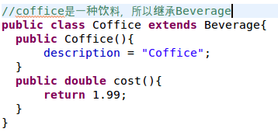
添加一个饮料：

Slide 22
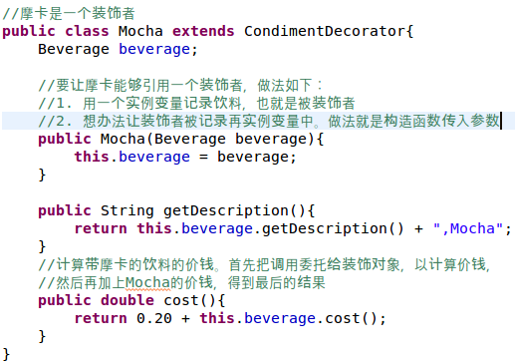
添加一个装饰者对象：

Slide 23
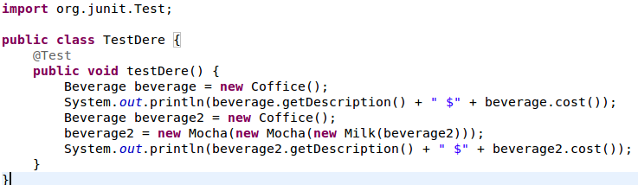

测试一下吧~
运行结果：

Slide 24
感谢您的关注

